Slide 1
Chủ đề
7
ÔN TẬP HỌC KÌ 1
Bài 35
ÔN TẬP ĐO LƯỜNG
Tiết 1: Ôn tập về khối lượng

Slide 2

YÊU CẦU CẦN ĐẠT
1. - Ôn tập khối lượng, đơn vị đo khối lượng (kg )
2. Thực hiện phép tính trên số đo đại lượng.

Slide 3

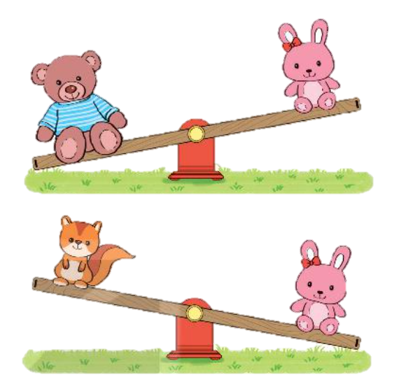
1
Đ – S ?
Đ
?
a) Gấu bông nặng hơn thỏ bông.
?
S
b) Thỏ Bông nhẹ hơn sóc bông.
?
c) Sóc bông nhẹ hơn gấu bông.
Đ

Slide 4




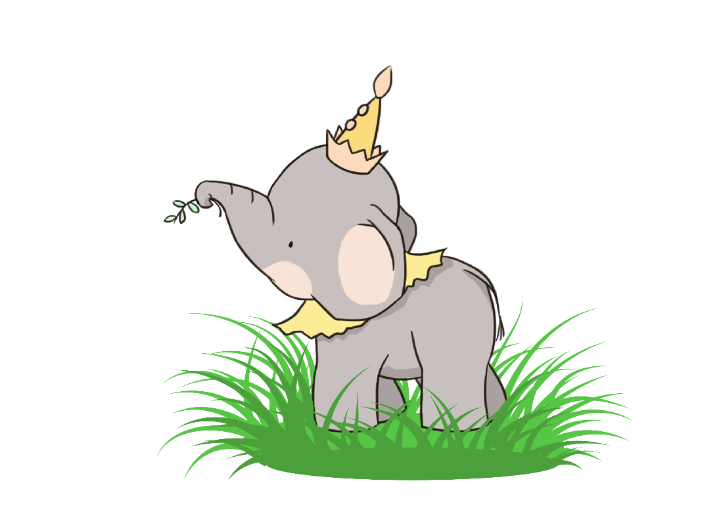
19 kg + 25 kg =
2. Tính
44 kg
35 kg
63 kg – 28 kg =
63 kg
35 kg + 28 kg =
19 kg
44 kg – 25 kg =
25 kg
44 kg – 19 kg =
28 kg
63 kg – 35 kg =
Notes:
GV cho HS nhận xét các phép tính có mối quan hệ với nhau.

Slide 5

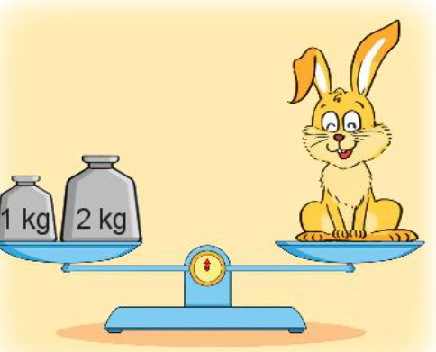

3
Số ?
5
1
?
4
1
2
3
?
?
?
kg +
?
kg =
?
kg -
kg =
kg
kg
Túi gạo cân nặng
4
Con thỏ cân nặng
?
kg
?
kg
3
Bản quyền : FB Đặng Nhật Linh- https://www.facebook.com/nhat.linh.3557440

Slide 6
4.Mẹ mua con lợn cân nặng 25kg về nuôi. Sau một thời gian, con lợn tăng thêm 18kg. Hỏi lúc này, con lợn cân nặng bao nhiêu ki-lô-gam?
Bài giải
Số cân nặng của con lợn lúc này là:
25 + 18 = 43 (kg)
Đáp số: 43 kg

Slide 7
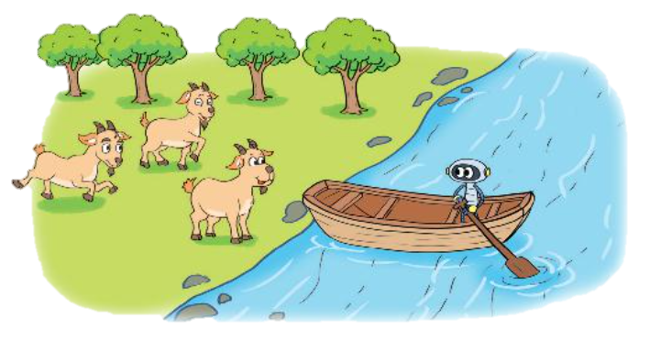
5
Có 3 con dê cân nặng 14kg, 18kg, 16kg muốn sang song để ăn cỏ. Robot nói: “Thuyển chỉ chở được thêm nhiều nhất là 31kg”. Hỏi hai con dê nào có thể cùng nhau qua sông ?
Thử chọn:
Dê 1 + 2: 14 + 18 = 32 kg (lớn hơn 31kg ) (Loại)
Dê 2 + 3: 16 + 18 = 34 kg (lớn hơn 31kg ) (Loại)
Dê 1 + 3: 14 + 16 = 30 kg (nhỏ hơn 31kg ) (Chọn)
Vậy con dê 1 và 3 sẽ cùng nhau qua sông.

Slide 8
YÊU CẦU CẦN ĐẠT
1. - Ôn tập khối lượng, đơn vị đo khối lượng (kg )
2. Thực hiện phép tính trên số đo đại lượng.

Slide 9





Tạm biệt và hẹn gặp lại
các con vào những tiết học sau!

